Slide 1

PHÒNG GD&ĐT QUẬN LONG BIÊN
TRƯỜNG TIỂU HỌC ÁI MỘ A
MÔN: ĐỊA LÍ - LỚP 5
Tiết 2 – Tuần 2
TÊN BÀI: Địa hình và khoáng sản
GV thực hiện: Nguyễn Ngọc Ánh

Slide 2
Địa lí
Kiểm tra bài cũ:
1. Nêu tên những nước giáp phần đất liền của nước ta?
2. Nêu tên một số đảo và quần đảo ở nước ta.
3. Từ Bắc vào Nam, phần đất liền của nước ta dài bao nhiêu ki-lô-mét? Diện tích lãnh thổ nước ta là bao nhiêu?

Slide 3
Baøi 2: Ñòa hình vaø khoaùng saûn
1. Địa hình:
Quan sát lược đồ, tìm vùng đồi núi và vùng đồng bằng trên lược đồ địa hình Việt Nam?
Hãy so sánh diện tích của vùng đồi núi và vùng đồng bằng nước ta?

Slide 4
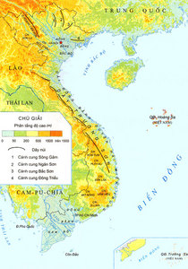
Hãy chỉ vùng đồi núi và đồng bằng trên hình 1.
Đồng bằng Bắc bộ
Phần đất liền của nước ta khoảng ¾ diện tích là đồi núi, chủ yếu là đồi núi thấp.
Đồng bằng duyên hải miền Trung
CHÚ GIẢI
Phân tầng độ cao (m)
0 50 200 500 1500 trên 1500
Dãy núi
1. Cánh cung Sông Gâm.
2. Cánh cung Ngân Sơn.
3. Cánh cung Bắc Sơn.
4. Cánh cung Đông Triều.
Diện tích phần đồng bằng chỉ khoảng ¼ diện tích đất liền.
Đồng bằng Nam bộ
Vùng đồng bằng
Vùng đồi núi

Slide 5
Những dãy núi có hình cánh cung: Sông Gâm, Ngân Sơn, Bắc Sơn, Đông Triều .
Cánh cung Sông Gâm
Chỉ trên lược đồ những dãy núi nào có hình cánh cung?
Cánh cung Ngân Sơn
Cánh cung Bắc Sơn
Cánh cung Đông Triều
Dãy Hoàng Liên Sơn
Dãy Trường Sơn
CHÚ GIẢI
Phân tầng độ cao (m)
0 50 200 500 1500 trên 1500
Dãy núi
1. Cánh cung Sông Gâm.
2. Cánh cung Ngân Sơn.
3. Cánh cung Bắc Sơn.
4. Cánh cung Đông Triều.
Những dãy núi có hướng tây bắc – đông nam : dãy: Hoàng Liên Sơn, dãy Trường Sơn …
Những dãy núi nào có hướng tây bắc – đông nam?

Slide 6
Chỉ trên hình bên phần đồng bằng Bắc Bộ, đồng bằng Nam Bộ và dải đồng bằng Duyên hải miền Trung?
Đồng bằng Bắc bộ
Đồng bằng duyên hải miền Trung
Đồng bằng nước ta phần lớn là đồng bằng châu thổ do phù sa của sông ngòi bồi đắp, có địa hình thấp và tương đối bằng phẳng.
CHÚ GIẢI
Phân tầng độ cao (m)
0 50 200 500 1500 trên 1500
Dãy núi
1. Cánh cung Sông Gâm.
2. Cánh cung Ngân Sơn.
3. Cánh cung Bắc Sơn.
4. Cánh cung Đông Triều.
Đồng bằng Nam bộ

Slide 7
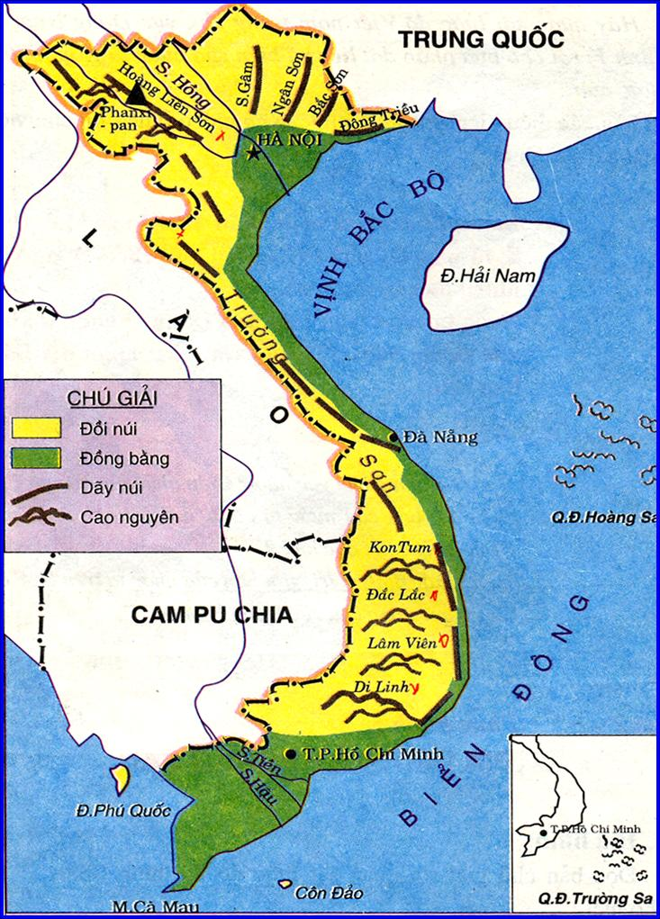
KẾT LUẬN:
Phần đất liền của nước ta có ¾ diện tích là đồi núi, ¼ diện tích là đồng bằng.
Các dãy núi phần lớn có hướng tây bắc- đông nam và một số có hình cánh cung.

Slide 8
Địa lí
Baøi 2: Ñòa hình vaø khoaùng saûn
2. Khoáng sản:
Dựa vào hình 2 trong SGK, hãy thực hiện nhiệm vụ sau:
1.Kể tên một số loại khoáng sản ở nước ta?
2. Chỉ những nơi có mỏ than, sắt, A-pa-tit, bô-xit, dầu mỏ?

Slide 9
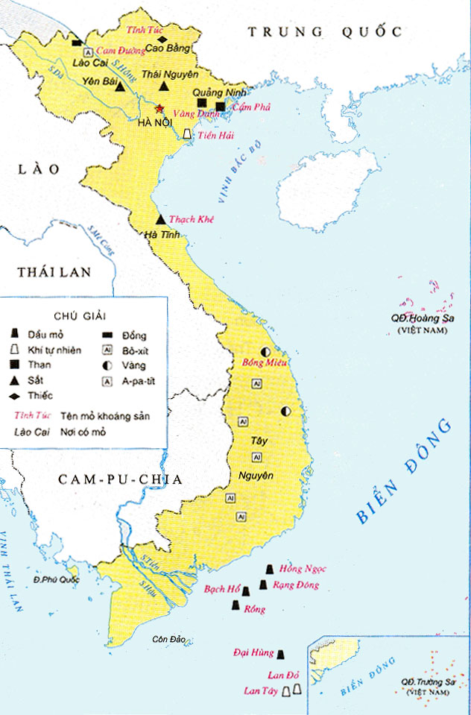
1. Kể tên một số loại khoáng sản ở nước ta?
CHÚ GIẢI
Dầu mỏ Đồng
Khí tự nhiên Bô-xit
Than Vàng
Sắt A-pa-tit
Thiếc
2. Chỉ những nơi có mỏ than, sắt, A-pa-tit, bô-xit, dầu mỏ?
AI
A

Slide 10
2. Khoáng sản:
Nước ta có nhiều loại khoáng sản như: Than, dầu mỏ, khí tự nhiên, bô-xit, sắt, a-pa-tit, thiếc, than đá,…
Khoáng sản được dùng làm nguyên liệu cho nhiều ngành công nghiệp. Chúng ta cần khai thác khoáng sản một các hợp lí, sử dụng tiết kiệm và có hiệu quả.

Slide 11
Củng cố bài
Câu 1: Vùng đồi núi nước ta chiếm khoảng mấy phần diện tích đất liền?
1/4
2/4
3/4
4/4

Slide 12
Bài 2: ĐỊA HÌNH VÀ KHOÁNG SẢN
Câu 2: Tỉnh nào của nước ta có nhiều mỏ than nhất?
Khánh Hòa
Hà Tĩnh
Tây Nguyên
Quảng Ninh

Slide 13



Các dãy núi chủ yếu chạy theo hướng:
Tây bắc- đông nam
1
2
Cánh cung
3
Đông bắc- tây nam
Bắc- nam
4

Slide 14
Vùng biển thuộc tỉnh nào của nước ta có nhiều dầu mỏ?
Bà Rịa - Vũng Tàu
1
2
Khánh Hòa
3
Quảng Ninh
Kiên Giang
4

Slide 15
Vì sao phải sử dụng tiết kiệm và hiệu quả các loại khoáng sản?
Vì các loại khoáng sản
rất hiếm
1
2
Vì các loại khoáng sản là tài
nguyên vô tận.
3
Vì các loại khoáng sản chỉ
có hạn.
Vì các loại khoáng sản phải
Mua của nước ngoài.
4

